Slide 1
B
A
C
A
D
E

Slide 2
B
A
C
A
D
E

Slide 3
B
B
B
C
C
C
A
A
A
D
D
D
E
E
E
Lorsque le levier tourne dans le sens trigonométrique :
le piston se lève provoquant le refoulement du fluide
l’aspiration provoque la montée du piston
le fluide entre dans la chambre inférieure du piston
Lorsque le levier tourne dans le sens horaire :
le piston descend et le joint monte
le fluide passe alors de la chambre basse à la chambre haute
le fluide est refoulé dans le circuit

Slide 4
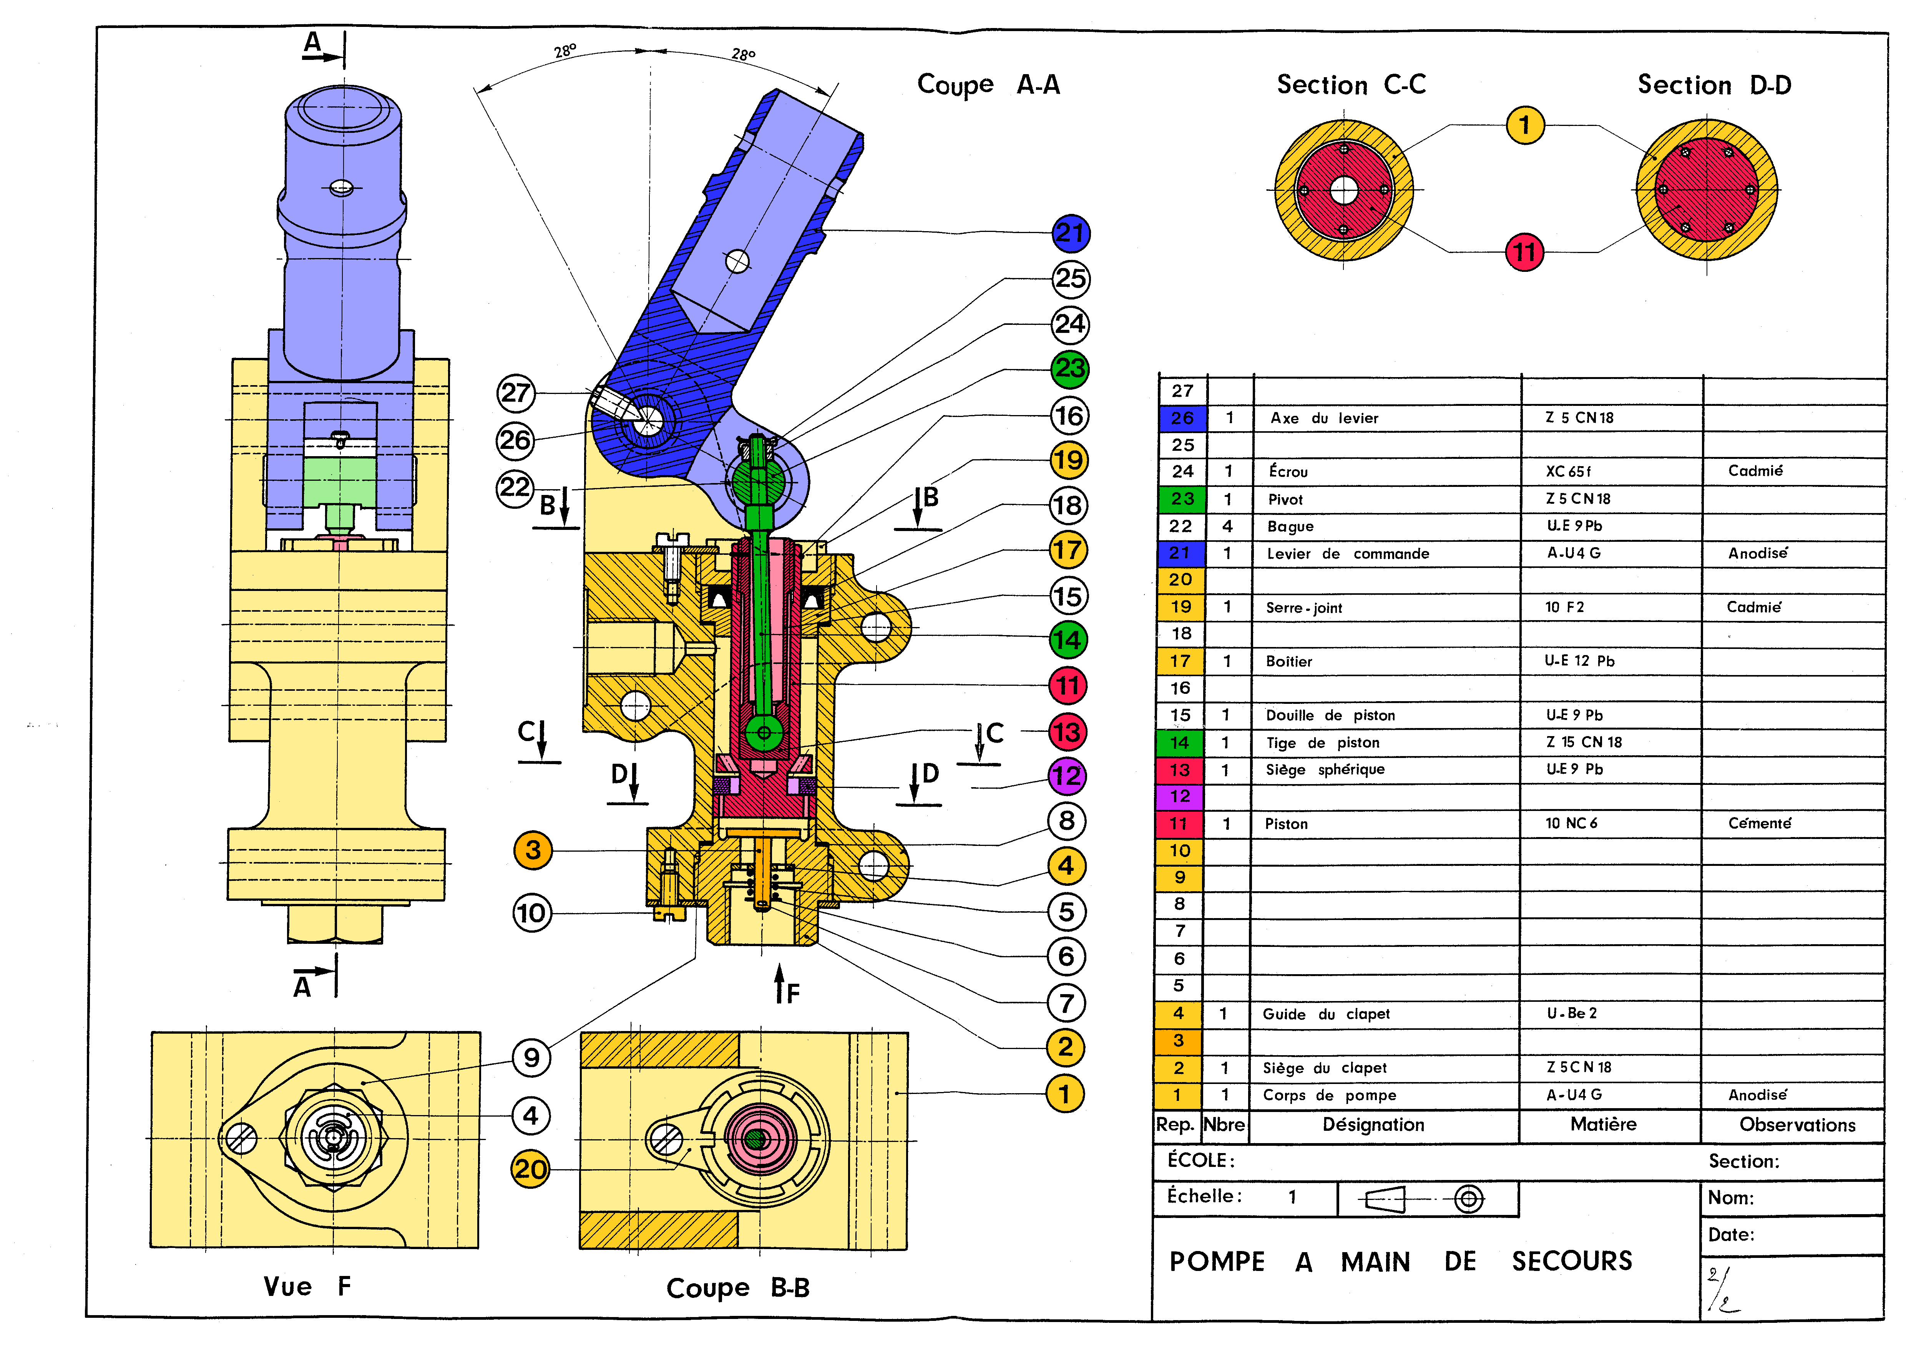
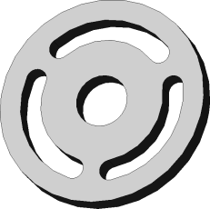
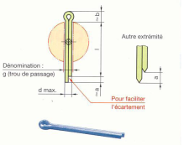
Les petits trous permettent le passage du fluide
Pièce 4 :
le trou central permet le passage du clapet 3
les trous radiaux permettent le passage du fluide
l’espace intermédiaire permet l’appui du ressort
la couronne extérieure permet le calage sur 2
La pièce 6 est arrêtée par une goupille fendu (non désignée)
Après montage les pates sont repliées (Image GDI)

Slide 5





(B)
$$M$$
$$N$$
$$P′$$
(C)
(D)
(A)
$$Q$$
$$P$$

Slide 6
(B)
$$M$$
$$N$$
(C)
(A)
$$Q$$
$$P$$
(D)

